Slide 1
Ahora o Nunca
Catálogo de productos

Slide 2
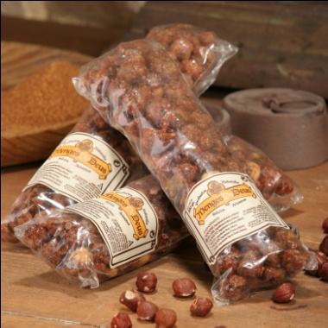
GARRAPIÑADAS
DESCRIPCION: garrapiñadas (almendras con caramelo)
PESO: aprox. 200g
PRECIO: 3€ (la bolsa)

Slide 3
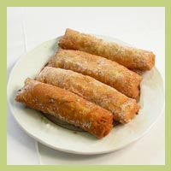
CASADIELLAS
DESCRIPCION: dulce relleno de nuez de una masa de harina de trigo aromatizada con anís, recubierto de azúcar.
PESO: 300gr.
PRECIO: 4€

Slide 4
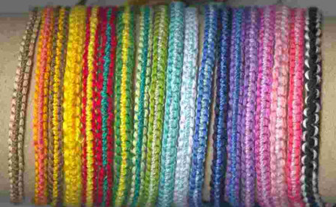
PULSERAS DE HILO
Hechas a mano y de múltiples colores precio :1 euro

Slide 5
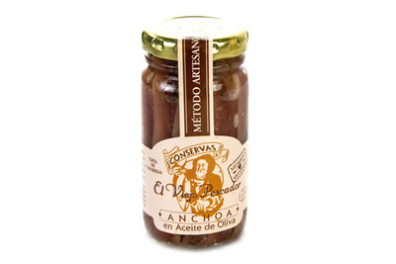
ANCHOAS DEL CANTABRICO
las anchoas son envasadas en latas o tarros de cristal sin esterilizar siendo una semiconserva. Debe mantenerse en la nevera para lograr su conservación, a una temperatura promedio de 5º.
Precio: 5.45€

Slide 6
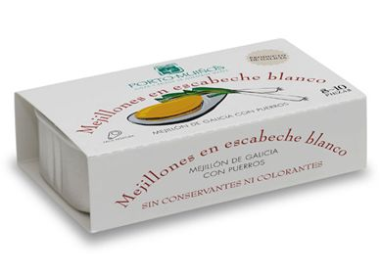
MEJILLONES EN ESCABECHE
Delicias del mar que esta empresa familiar gallega pone a nuestro alcance, su principal objetivo es desarrollar nuevos productos de alimentación basados en lo que el mar nos ofrece. Porto-Muiños ha creado para los paladares más exquisitos unas conservas de mariscos de concha enriquecidos con algas y con un toque oriental. En este caso nos presenta mejillón de roca al natural con tronco de wakame. Con una excelente materia prima, los frutos del mar que esta empresa ofrece son de bancos naturales y de campos de cultivo gallegos, son hermosos a la vista, sabrosos al paladar y se presentan totalmente límpios.
Precio: 4.10€

Slide 7
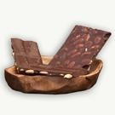
CHOCOLATE CON ALMENDRA
Riquísimo chocolate con almendras, elaborado artesanalmente con la receta de toda la vida, a base de azúcar, manteca de cacao, leche en polvo, pasta de cacao, lecitina .
Precio: 3.70€

Slide 8
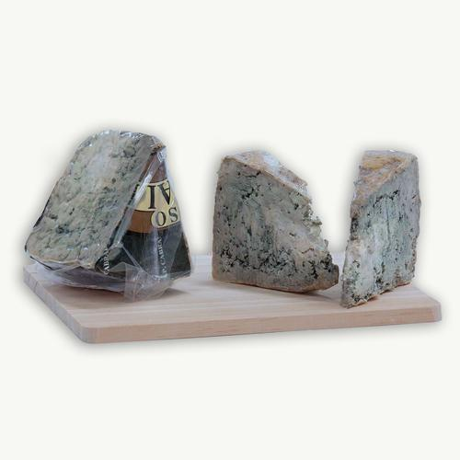
CUÑA DE QUESO CABRALES
Queso azul de textura mantecosa, sabor fuerte, picante, intenso y un tanto ácido. Presenta corteza blanda de tonos amarillos-rojizos, corte untuoso, y color blanco con pigmentaciones verde-azuladas. Dentro de su proceso de elaboración cabe destacar el especial carácter que confiere a este queso su maduración en cuevas naturales de los Picos de Europa. El buen "Cabrales" se elabora con leche de vaca, cabra y oveja
Precio: 8.58€

Slide 9
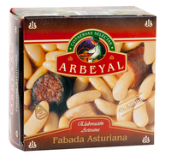
FABADA ASTURIANA
Precio: 3.40€ (IVA incluido)
Peso: 420 gramos en lata redonda

Slide 10
TODOS ESTOS PRECIOS VAN SIN PORTES INCLUIDOS
GRACIAS POR VUESTRA COMPRA

